Slide 1


Clinic Tabular Data Analysis
2025. 11. 13.
JangHoon Chun
Department of Medical Device Industry,
Gangnam Severance Hospital,
Yonsei University College of Medicine

Slide 2
주요 Tabular Data Field Analysis
인체 임상 변수
영상 파생 변수
변수명 | 설명 | 단위 / 구분
File Analyzed | 환자 / 케이스 식별자 | ID
Osteoporosis | 골다공증 여부 (0=정상, 1=골다공증) | Binary
Age | 나이 | 세
진료년월일 | 검사 날짜 | YYYY-MM-DD
키 | 키 | cm
체중 | 몸무게 | kg
BMI | 체질량지수 | kg/m²
허리둘레 | 허리 둘레 | cm
근육량SoftLeanMass | 부위별 평균 근육량 | kg
체지방율BodyFat | 체지방 비율 | %
체지방량FatMassKg | 체지방 총량 | kg
복부지방율WHRatio | 복부지방률 (WH Ratio) | %
복부내장지방량 | 내장지방량 | kg
복부피하지방량 | 피하지방량 | kg
초경연령ALL | 초경 시작 나이 | 세
폐경여부 | 폐경 여부 (1=예, 0=아니오) | Binary
출산횟수ALL | 출산 횟수 | Count
변수명 | 설명 | 단위 / 구분
BreastArea(sqcm)AVG | 유방 전체 면적 평균 | cm²
DenseArea(sqcm)AVG | 치밀 조직 면적 평균 | cm²
BreastDensity(%)AVG | 유방 내 치밀조직 비율 | %
Breast_Density_Grading | 유방 밀도 등급 (1~4단계) | Categorical
BIRADS_Category | BI-RADS 평가 카테고리 | 1~5 등급
그룹 | 표본 수
Osteoporosis = 0 (정상군) | 3,475명
Osteoporosis = 1 (골다공증군) | 486명

Slide 3
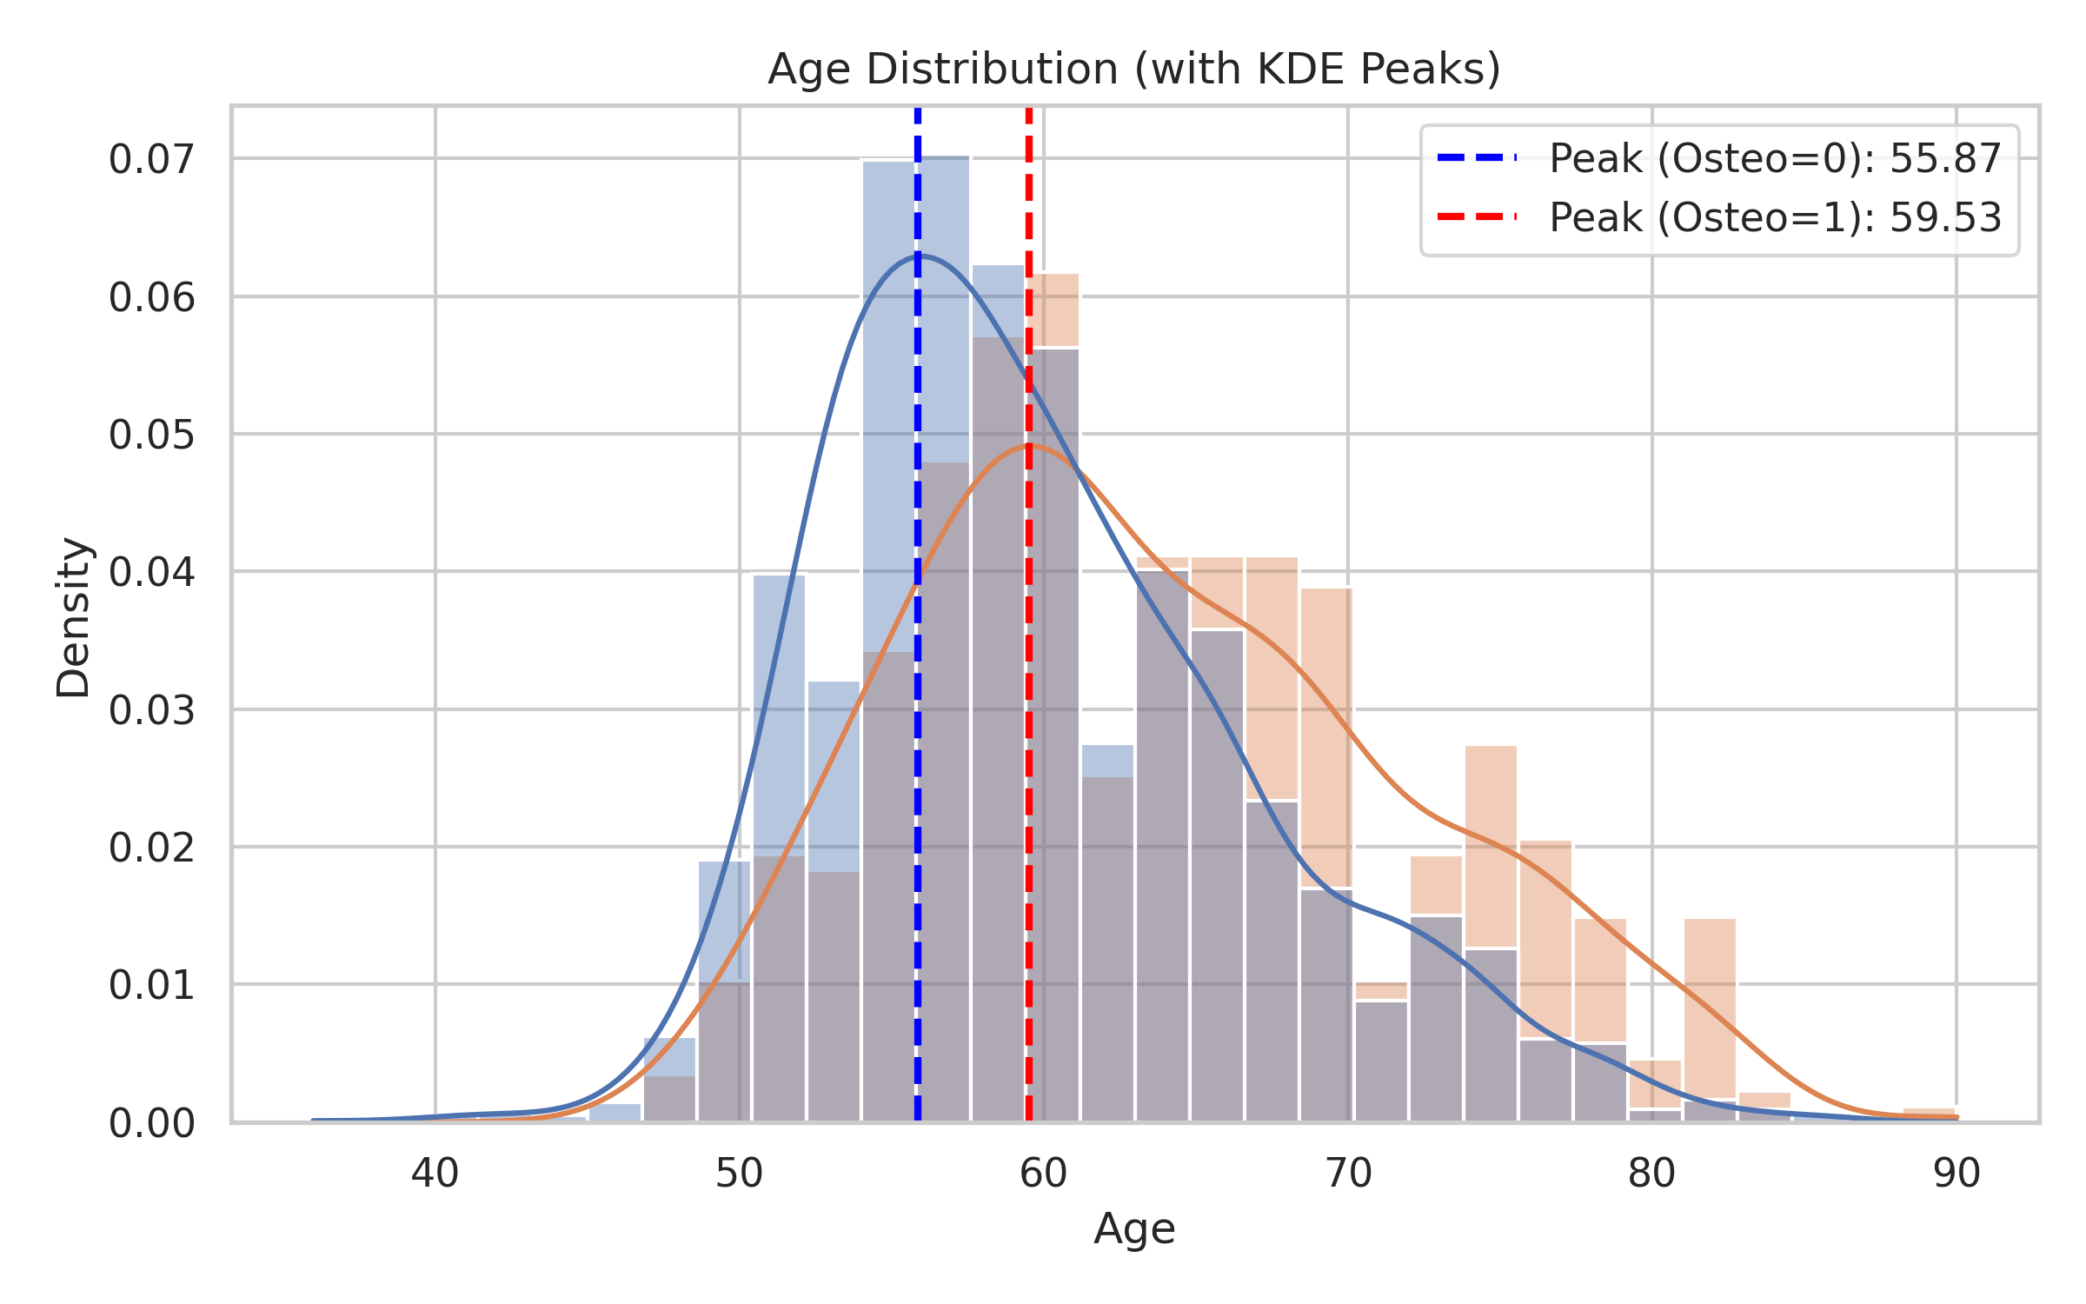
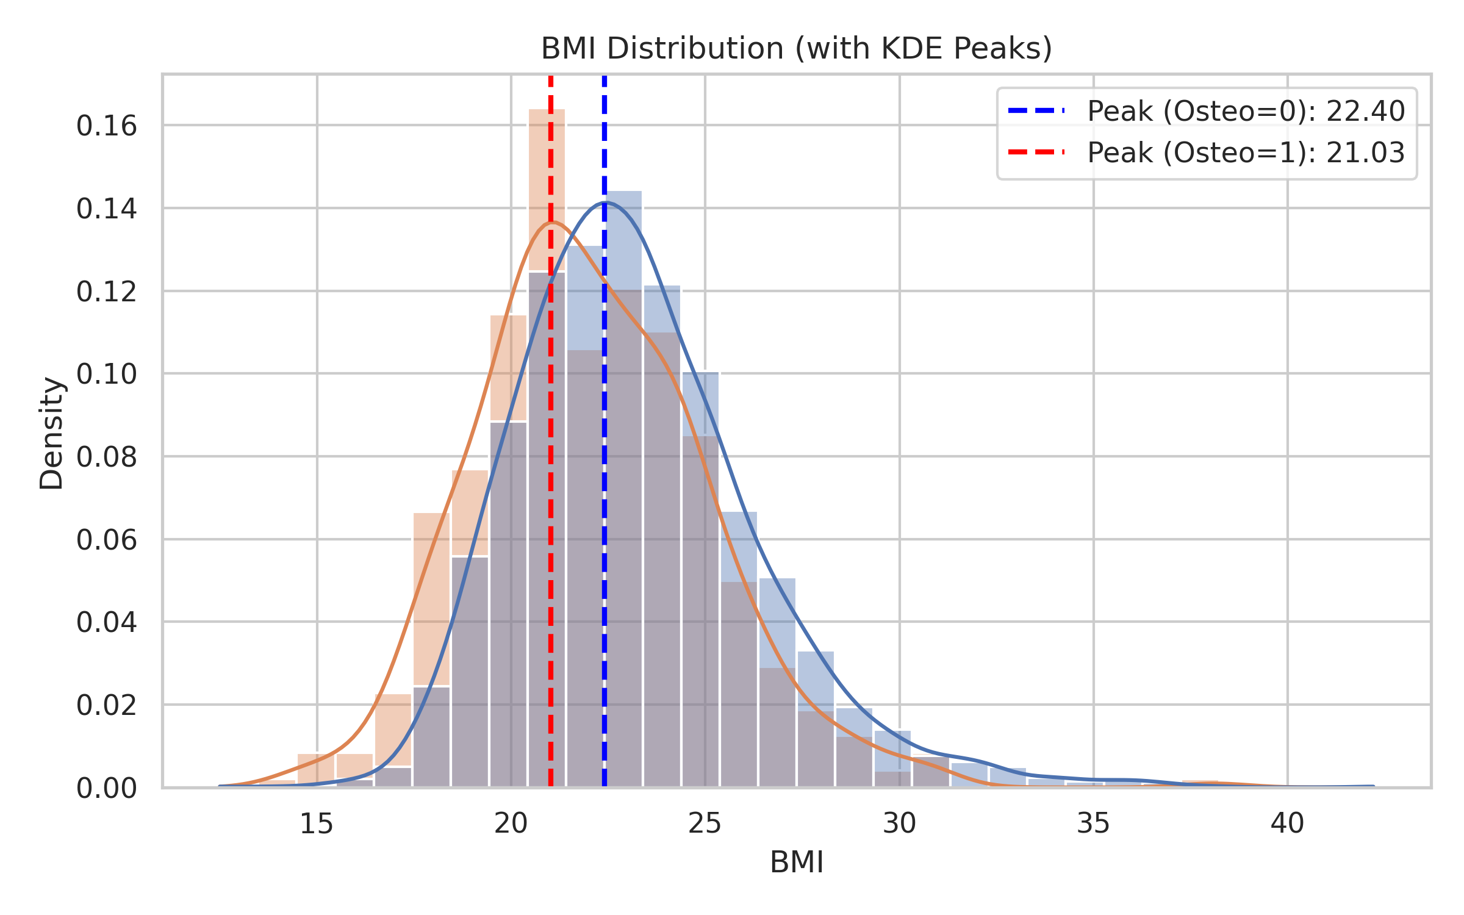
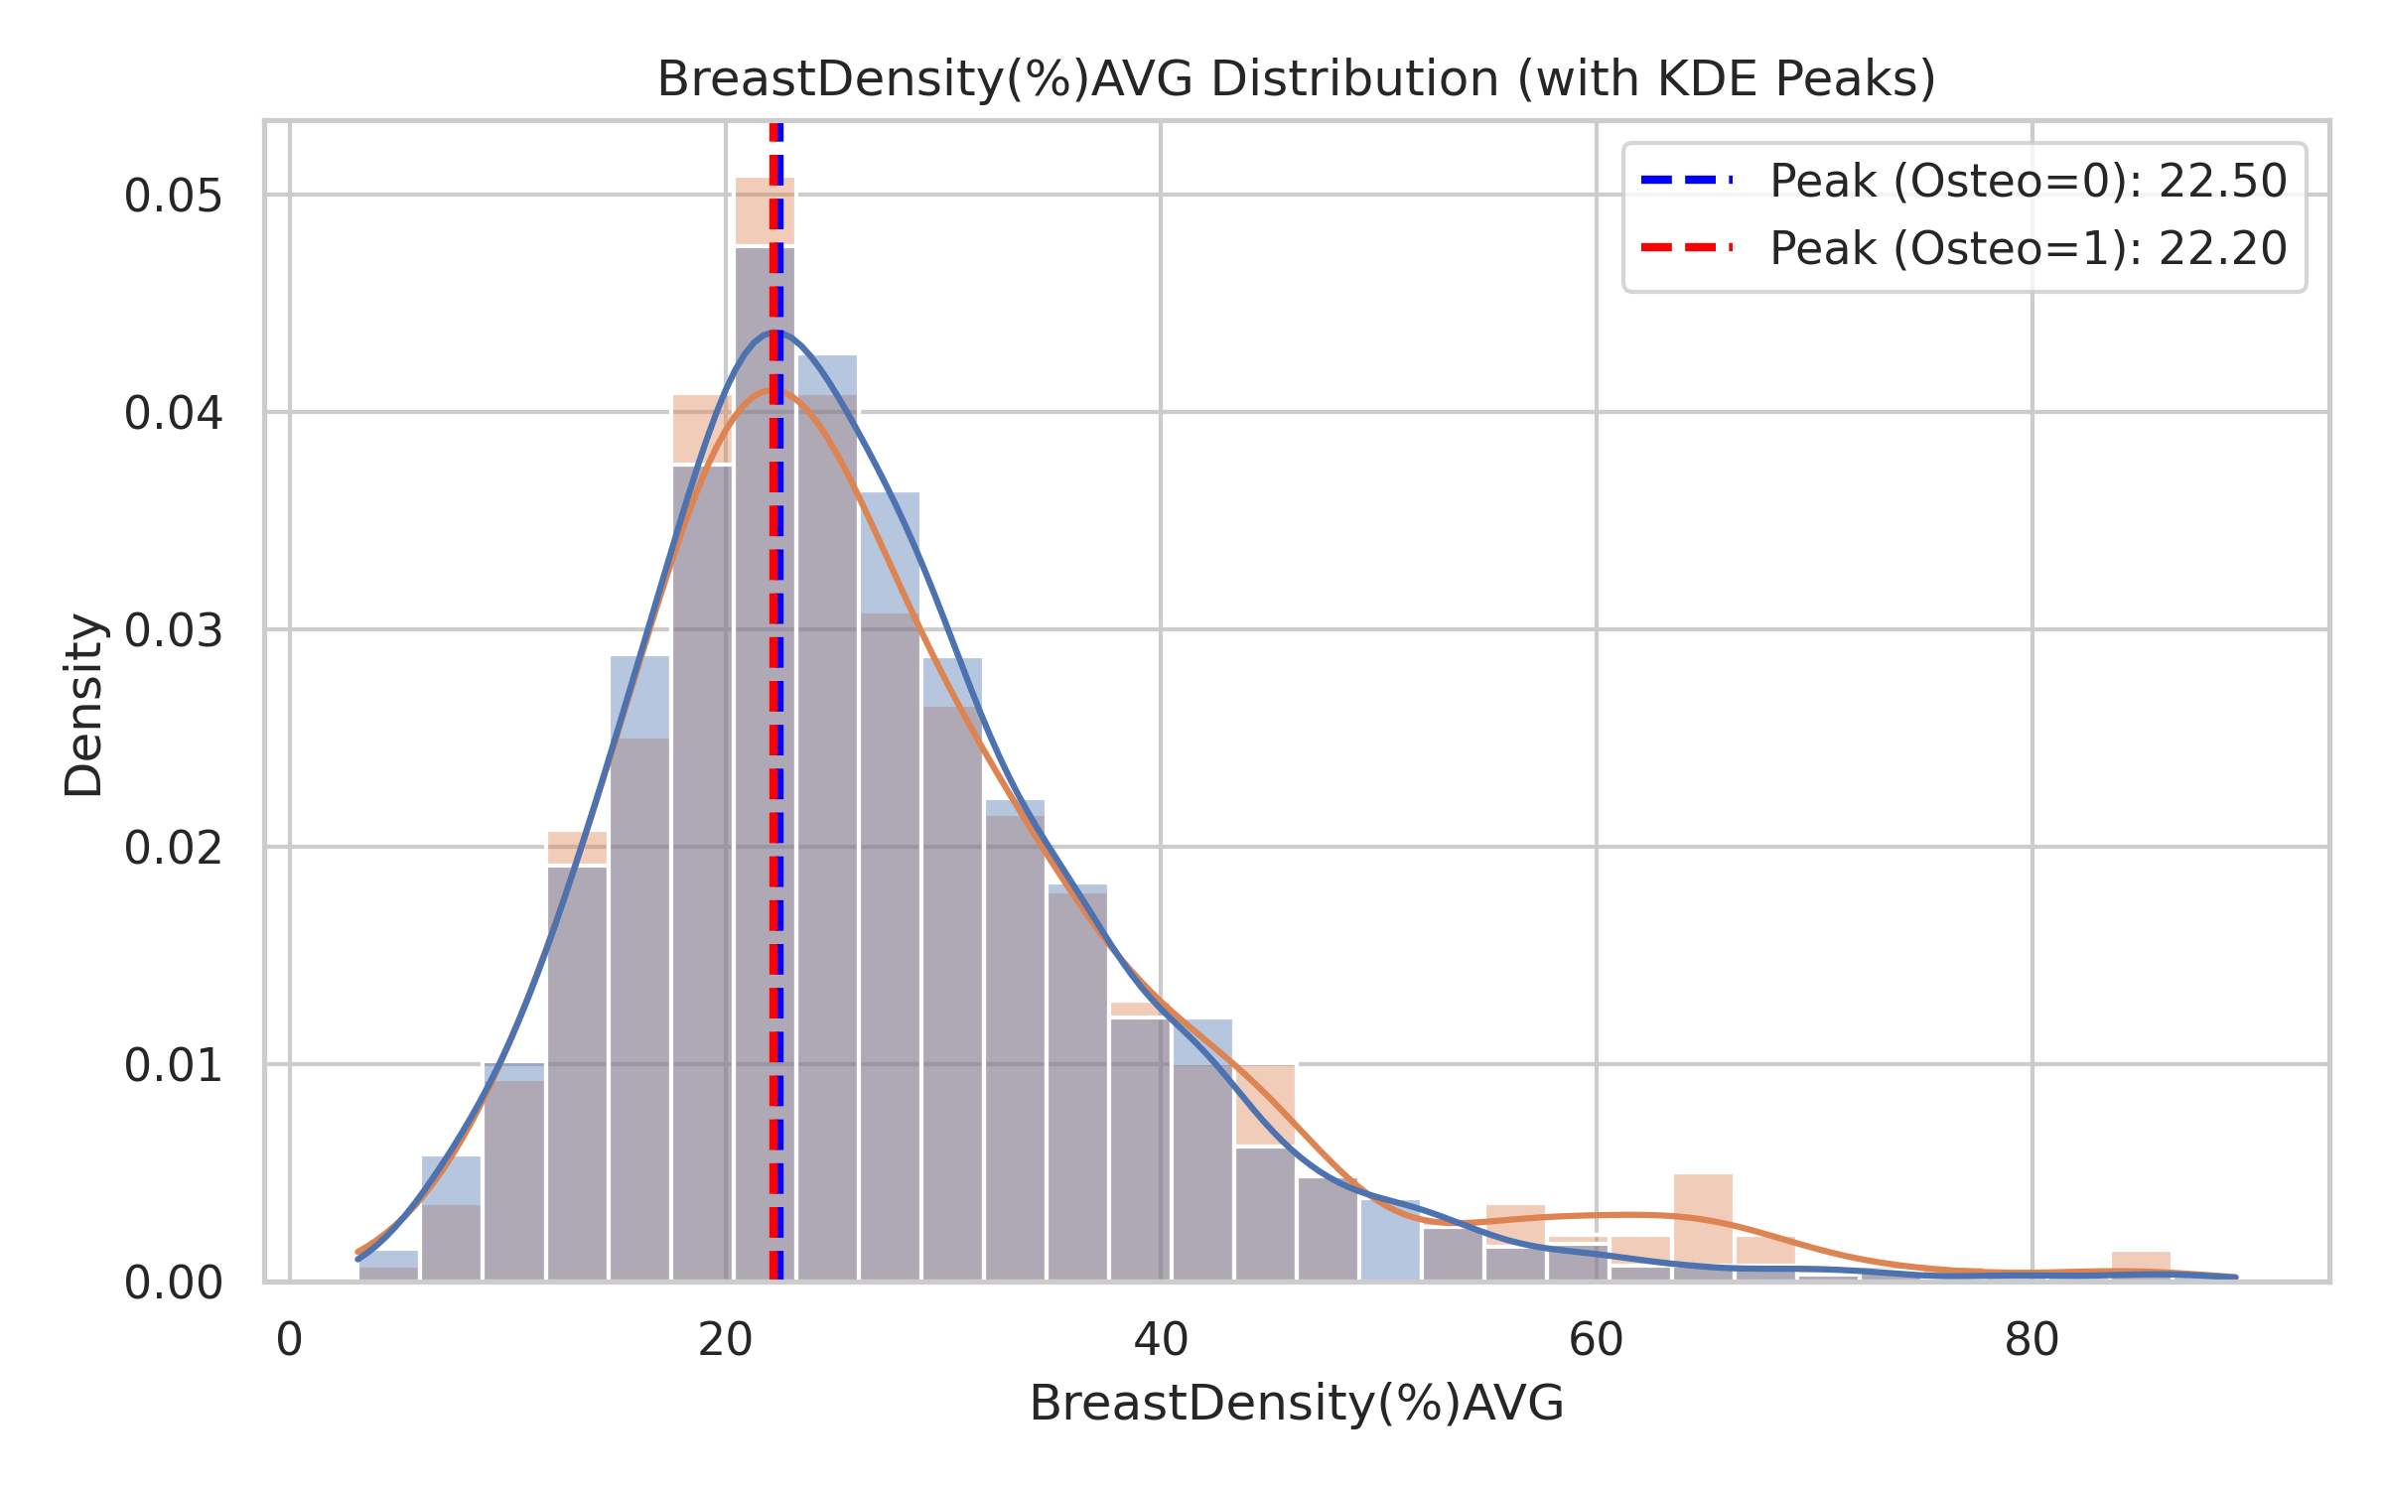
주요 Tabular Data Field Analysis
변수 | 구분 | mean | std | min | 25% | 50% | 75% | max
Age | 전체 | 60.3 | 7.34 | 36 | 55 | 59 | 65 | 90
 | 정상군(0) | 59.81 | 7.07 | 36 | 55 | 59 | 64 | 86
 | 골다공증군(1) | 63.78 | 8.18 | 48 | 58 | 62 | 69 | 90
BMI | 전체 | 23.07 | 3.12 | 12.5 | 20.9 | 22.7 | 24.8 | 42.2
 | 정상군(0) | 23.21 | 3.12 | 12.5 | 21.1 | 22.9 | 24.9 | 42.2
 | 골다공증군(1) | 22.07 | 2.99 | 14.3 | 20.1 | 21.8 | 24.0 | 38.1
BreastDensity(%)AVG | 전체 | 26.75 | 11.45 | 3.13 | 19.26 | 24.81 | 32.28 | 89.30
 | 정상군(0) | 26.59 | 11.24 | 3.13 | 19.18 | 24.78 | 32.15 | 89.30
 | 골다공증군(1) | 27.87 | 12.81 | 5.12 | 19.78 | 24.96 | 33.53 | 84.95

Slide 4
주요 Tabular Data Field Analysis
그룹 | 표본 수
Osteoporosis = 0 (정상군) | 3,475
Osteoporosis = 1 (골다공증군) | 486
Y label을 Density로 한 이유
- 의미 있는 분포 비교를 위해
샘플 수가 다르면 Histogram 비교가 왜곡됨
막대그래프는 실제 데이터의 빈도
Density는 “확률 분포의 형태”를 정상화해 비교 가능하게 해줌
> 면적 = 1, 샘플 수에 무관, 분포의 중심·폭·꼬리 형태 비교 용이
곡선 함수는 KDE(커널밀도추정)로 확률 밀도 함수를 통해 분포 확인

Slide 5

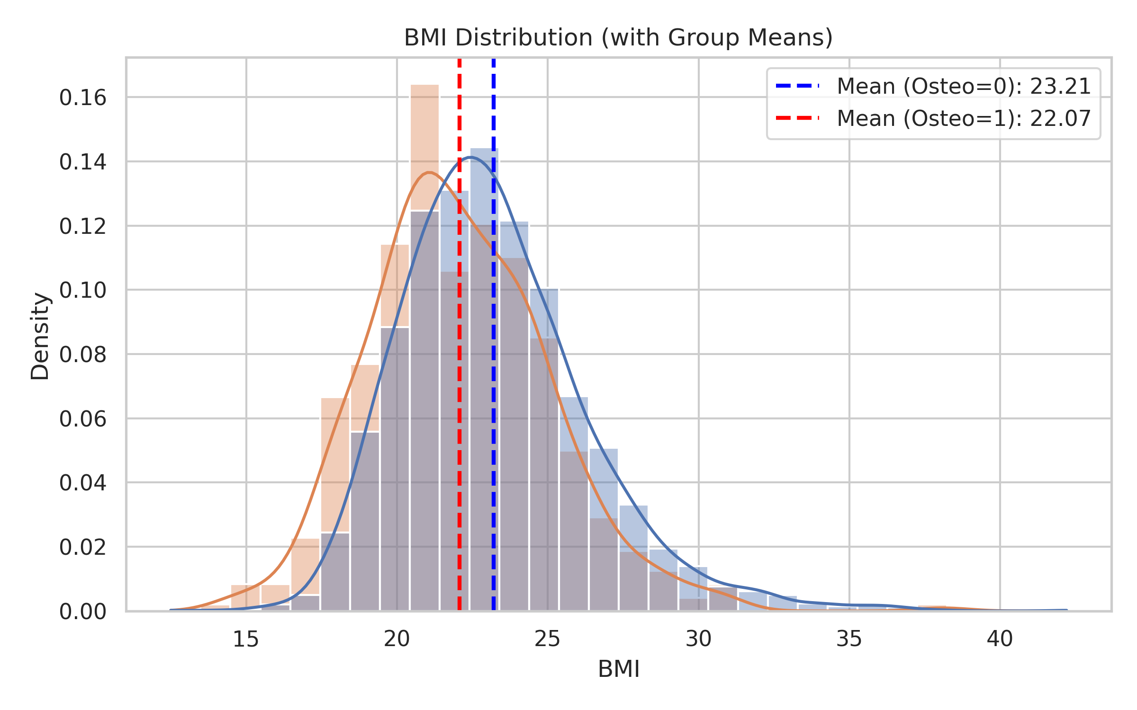
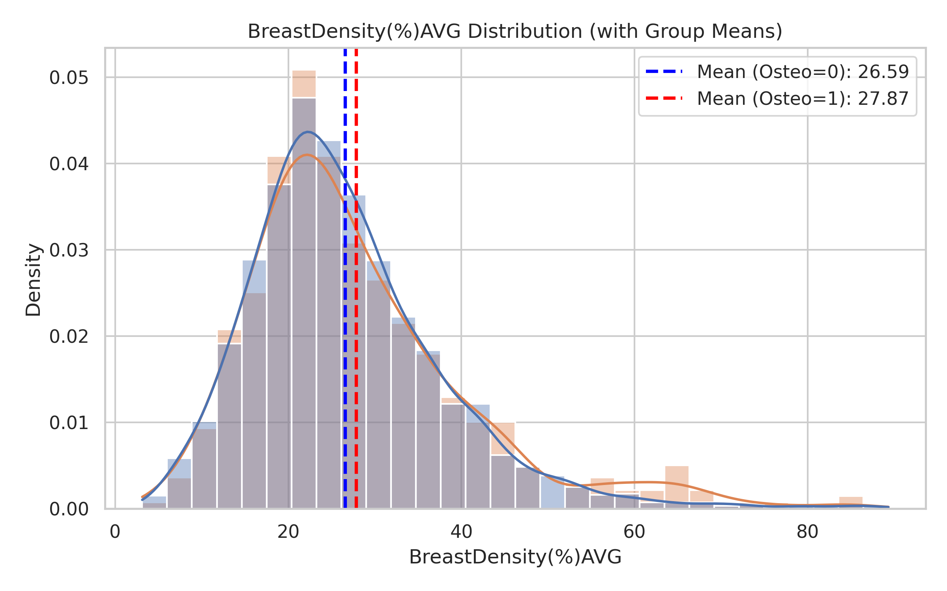
주요 Tabular Data Field Analysis
Peak
Mean

Slide 6
주요 Tabular Data Field Analysis
Peak
BreastDensity 분포를 확인할 때,
Peak로 비교하면 정상군이 더 크고,
Mean으로 비교하면 골다공증군이 더 큼
Mean

Slide 7
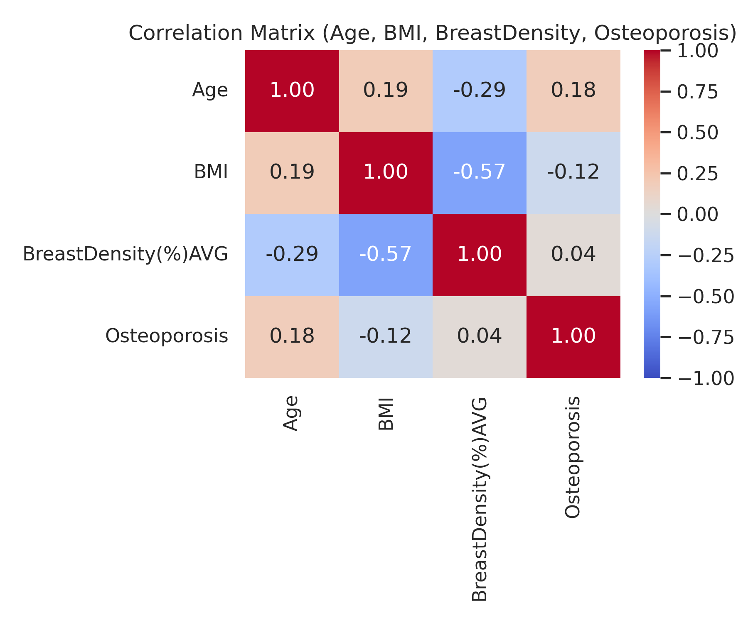
주요 Tabular Data Field Analysis
변수 | t-통계량 | p-value | 통계적 유의성
Age | - 10.18 | 1.51e-22 | 매우 유의함 (p≪0.001)
BMI | + 7.86 | 1.68e-14 | 매우 유의함 (p≪0.001)
BreastDensity(%)AVG | - 2.09 | 0.037 | 유의미한 차이 (p≪0.05)
Age
골다공증군의 나이가 유의하게 높음 (p<0.001).
높은 연령대일수록 골다공증 위험 높음
BMI
골다공증군의 BMI가 유의하게 낮음(p<0.001).
저체중일수록 골다공증 위험이 높은 기존 연구 경향과 일치.
BreastDensity(%)AVG
통계적 유의성은 골다공증군의 BreastDensityAVG가 유의하게 높음(p<0.05).
상관계수는 0.04으로 거의 0에 가까워 실질적 상관관계가 없다고 판단(r<0.1)

Slide 8


